Slide 1
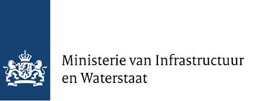


REV en processen, archivering en …
Vincent Aalbers VNG
Henry Hiltjesdam OFGV

Slide 2
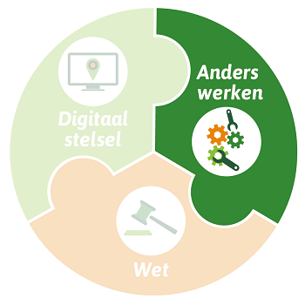
Vooraf
Invoering Omgevingswet per 1 januari 2023 nadert
Anders werken – naar de letter en de geest
Van programma naar lijn
Van DSO en JSO naar BSO
  Inhoudelijke dossiers zoals externe veiligheid
  Werkprocessen
  Rollen
  Gegevens en stuurinformatie
  Formatie en expertise
  Archivering / DMS
  Zaakgericht werken

Slide 3
Over (Register) Externe Veiligheid
Vakgebied externe veiligheid
Modernisering Omgevingsveiligheid
Register Externe Veiligheid (REV)
Inpassing in Omgevingsbeleid en uitvoering VTH
Mba’s als bron van risico
Risicocontouren en aandachtsgebieden
Kwetsbare gebouwen en locaties ontvanger van risico

Slide 4
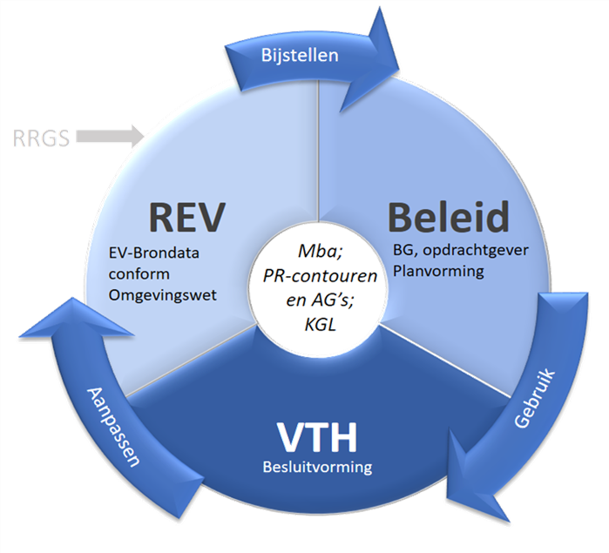
REV: voor een ieder informatie en inzicht naar geest Omgevingswet
Bevoegd gezag / omgevingsdienst *⁾
Bronhouder
Aanleveringsplicht per 1 januari 2023
Gebruiker voor beleid en uitvoering
Notes:
RD: samenhang: data vanuit vergunningverlening moet aangeleverd aan het REV. Het REV zorgt dat de data beschikbaar komt voor besluitvorming.

Slide 5
REV: voor een ieder informatie en inzicht naar geest Omgevingswet
Bevoegd gezag / omgevingsdienst *⁾
Bronhouder
Aanleveringsplicht
Gebruiker voor beleid en uitvoering
Bedrijfsvoering
Per 1 januari 2023 initiële vulling REV
Daarna binnen 2 weken wijzigingen aanleveren bij REV
Inpassen in werkprocessen
Notes:
RD: samenhang: data vanuit vergunningverlening moet aangeleverd aan het REV. Het REV zorgt dat de data beschikbaar komt voor besluitvorming.

Slide 6
REV in context bedrijfsvoering, IV en ICT
Bedrijfsvoering
Informatie voorziening
ICT
Informatieproduct
Tonen data
Presentatie
8
7
Bewerking
Functionaliteit
6
Faciliteren beleid en VTH
Uitwisseling data
Uitwisseling
9
5
Ontsluiting data
Ontsluiting
4
Verzameling data
Invoer data
Vastlegging data in REV
Data
1
2
3

Slide 7
Borging (R)EV in organisatie en bedrijfsvoering
Inrichting werkprocessen en afbakening rollen vulling en beheer REV
Inrichting informatievoorziening, uitvoerend en sturend
Benodigde capaciteit en expertise
Inzet eigen applicatie of BGM
Externe veiligheid actuele aanleiding. Afwegingen raken ook aan andere milieuaspecten als bodem, geluid enz.

Slide 8
Borging (R)EV in organisatie en bedrijfsvoering
Inrichting werkprocessen en afbakening rollen vulling en beheer REV
Inrichting informatievoorziening, uitvoerend en sturend
Benodigde capaciteit en expertise
Inzet eigen applicatie of BGM
Afspraken hierover met omgevingsdienst
Opdrachtverlening aan omgevingsdienst; mandaat bronhouderschap
Kosten en dekking ^{€)}
Samenwerking en communicatie
Externe veiligheid actuele aanleiding. Afwegingen raken ook aan andere milieuaspecten als bodem, geluid enz.

Slide 9
En dan nu naar DUTO
Hoe registreer je melding?
Hoe relateer je melding aan evt vergunning?
Hoe wordt aan te leveren informatie ingediend (hoe stroomlijnen)
Registreren gereedmelding
Dossier opslaan? Waar en hoe?
Toezicht en handhaving?
Hoe registreerden beëindigen bouw?
Hoe toezicht bij te houden in dossier?
Vaste structuur in rapportage?
Register?
Hoe terugkoppeling van waarnemingen naar beleid (omgevingsplan?)
Is dossier volledig en beschikbaar?
Duidelijke structuur van dossier?: Hoe worden dossiers gedeeld (en mag dat?
Is er een toezichtsprocotol?
Hoe registreren handhavingsverzoek?
Waarschuwingsbrief? Waar registreren?
Hoe worden ketenpartners geïnformeerd? Wie archiveert?
Hoe registreren sanctie?
Welke gevolgacties?
Vervolg acties?

Slide 10

Bedrijfsprocessen: Toezicht en handhaving
Doorlooptijd situatieafhankelijk behalve bij
een handhavingsverzoek 8 weken tot besluit
Een concept proces ter ondersteuning van gemeentes om te komen tot een procesinrichting die Omgevingswetproof en Wkb proof is
Omschrijving en doel
Toezicht: Vanuit bestuursrechtelijke bevoegdheid eenmalig of herhaaldelijk beoordelen of de uitvoering van een activiteit of een situatie in overeenstemming is met geldende wet- en regelgeving, verstrekte vergunningen en meldingen van activiteiten. Het gaat om regulier, gepland toezicht. Handhaving: Het nemen van een besluit over het opleggen, wijzigen of intrekken van een passende bestuursrechtelijke sanctie naar aanleiding van een geconstateerde of klaarblijkelijk dreigende overtreding en het toepassen van opgelegde sancties. Het gaat om behandelen en beoordelen van klachten, handhavingsverzoeken en informatie over incidenten (incl. controles om na te gaan of er sprake is van een overtreding).
Betrokkene Ik word serieus genomen en ik word goed geïnformeerd |  | Betrokkene Ik verwacht integraal/gebundeld toezicht Ik krijg duidelijk uitgelegd wat de (potentiële) overtreding inhoudt en wat de processtappen zijn Ik word op de hoogte gehouden Ik heb 1 contactpersoon vanuit de gemeente Ik krijg een duidelijke reactie en evt. actie v.d. gemeente teruggekoppeld De informatie over wet- en regelgeving is in begrijpelijke taal en snel te vinden Omgeving Ik verwacht toezicht op basis van de regelgeving |  | Overtreder: Het is voor mij duidelijk wat de geconstateerde overtreding inhoudt, wat ik moet doen om de overtreding ongedaan te maken en wat de sanctie is wanneer ik dat niet doe Verzoeker/indiener: Ik weet waar ik mijn klacht/handhavingsverzoek kan indienen Mijn klacht/handhavingsverzoek wordt snel opgepakt en ik weet de processtappen en heb 1 contactpersoon Ik word geïnformeerd of er sprake is van een overtreding en zo ja, over de opgelegde sanctie en/of gemaakte afspraken |  | Overtreder: Ik verwacht dat de gemeente duidelijk communiceert over de uitvoering van de handhaving Ik verwacht een redelijk en transparant opererende overheid conform de regels Omgeving: Ik verwacht dat er gehandhaafd wordt op basis van de regelgeving
Verleende vergunning/verwerkte melding/informatieplicht Regulier gepland toezicht (toetsingsprotocollen) |  | Toezichtdossier Toezichtplan T.a.v. bouw: Kennisgeving start bouw/informatie van de kwaliteitsborger/ eigen constateringen/ extra informatie die je ontvangen hebt Gemaakte afspraak controlebezoek |  | Toezichtrapport, incl. verstuurde brieven Klacht/handhavingsverzoek T.a.v. bouw: informatie van de kwaliteitsborger T.a.v. bouw: input vanuit processtap “uitvoeren controle tijdens de bouw” en vanuit processtap “controleren gereedmelding bouw” in het proces “behandelen melding bouwactiviteit” |  | Sanctiebeschikking/ handhavingsbesluit
Beoordelen onderwerp van toezicht Bepalen noodzaak direct naar handhaven Bepalen en betrekken ketenpartners Dossieronderzoek Bepalen wettelijk kader en afwegingskader Eventueel vragen om advies (in- en extern) Opstellen toezichtplan (incl. risicoanalyse) en surveillance planning (gebiedsgericht) Aanmaken/bijstellen (integrale) checklist op basis van integraal toezichtprotocol en bepalen controle-items Maken afspraak controlebezoek (situatie afhankelijk) |  | T.a.v. bouw: zie processtap “uitvoeren controle tijdens de bouw” in het proces “behandelen melding bouwactiviteit” Inspecteren feitelijke situatie (controle ter plekke of soms “bureau”/administratieve-controle), eventueel samen met ketenpartners en surveilleren Situatie toetsen aan regelgeving en vullen checklist Eventueel vragen om advies (in- en extern) Opstellen rapportage, afstemmen conclusie met ketenpartners en trekken conclusie Bekendmaken toezichtbevindingen naar betrokkene Igv overtreding: Opstellen waarschuwingsbrief |  | Opstellen en verzenden ontvangstbevestiging (igv handhavingsverzoek) Beoordelen aan de omgevingstafel (igv handhavingsverzoek) Inspecteren feitelijke situatie & onderzoeken Bij geen handhaving; horen verzoeker/indiener Nemen handhavingsbesluit (iig handhavingsverzoek) Bepalen mogelijkheid legaliseren Bepalen voorgenomen sanctie uit sanctiematrix (LHS) en dit voornemen bekendmaken aan overtreder Opstellen waarschuwingsbrief of voornemen tot handhaven Horen overtreder en verwerken reactie overtreder Besluiten en opstellen sanctiebeschikking/ handhavingsbesluit Informeren ketenpartners Informeren indiener met kopie beschikking |  | Uitvoeren gekozen sanctie (zoals Kennisgeving toepassing bestuursdwang, starten proces innen dwangsom) Bepalen en uitvoeren vervolg (nog een keer controleren) Heroverweging van de regels op basis van praktijkgegevens (sluiten van de cyclus)
Toezichtdossier, met o.a. informatie over aanleiding toezicht, resultaat dossieronderzoek Toezichtplan (incl. afspraken ketenpartners) Gemaakte afspraak controlebezoek |  | Toezichtrapprt, met o.a. ingevulde checklist Bij geen overtreding: verstuurde brieven met resultaat toezicht Bij overtreding: verstuurde waarschuwingsbrief |  | Waarschuwingsbrief of voornemen tot handhaven Een afwijzend besluit op handhavingsverzoek Sanctiebeschikking/ handhavingsbesluit |  | Besluiten en uitgevoerde activiteiten afhankelijk van de gekozen sanctie Opgeheven overtreding
Toezichthouder T&H-coördinator Betrokkene Administratief ondersteuner | Externe kwaliteitsborger Eventueel: Interne adviseurs & Ketenpartners Jurist | Toezichthouder T&H-coördinator Betrokkene Omgeving Administratief ondersteuner | Externe kwaliteitsborger Eventueel: Interne adviseurs & Ketenpartners Planjurist Jurist | Toezichthouder Handhavingsjurist T&H-coördinator Overtreder Verzoeker/indiener Omgeving | Administratief ondersteuner College (afhankelijk van zwaarte) Planjurist Jurist Omgevingstafel | Toezichthouder Handhavingsjurist T&H-coördinator Overtreder | Verzoeker/indiener Omgeving Administratief ondersteuner Jurist
Opstarten Toezicht-zaak in VTH-systeem Opbouwen dossier in VTH-systeem Raadplegen basisregistraties Raadplegen DSO |  | Vastleggen rapportage, checklist en brieven in VTH-systeem Raadplegen mobile device met volledige dossier, checklist en regelgeving Raadplegen DSO |  | Opstarten Handhaving-zaak in VTH-systeem Vastleggen brieven/besluiten Raadplegen DSO |  | Vastleggen resultaten en brieven in VTH-systeem Raadplegen mobile device met volledige dossier, checklist en regelgeving Raadplegen DSO
Klantverwachting
Proces-
stappen
Voorbereiden toezichthouden
Uitvoeren toezichthouden
Voorbereiden handhaven
Uitvoeren handhaven
Input
Activi-teiten
www.gemmaonline.nl/index.php/Bedrijfsprocessen_omgevingswet Groene tekst: betekent effect van de Omgevingswet op dit onderdeel
Output
Rollen
Informatie-voorziening
Vertrouwen als basisprincipe voor Omgevingswet, naleving als basisprincipe voor Toezicht en Handhaving
Heroverweging van de omgevingsvisie en integraal werken
Meer vergunningvrij: toezicht op basis van algemene regels
Meer open normen, dus andere manier van uitvoeren controle (meer oplossingsgericht)
Normen per voorliggend gebied; elke gemeenten maakt zijn regels op, incl. milieuregels
De specifieke zorgplicht zorgt ervoor dat degene die een activiteit verricht alles moet doen en laten om negatieve gevolgen te voorkomen. Dit heeft gevolgen voor handhaving. Voor de hand liggende zaken hoeven niet precies te zijn uitgespeld in regelgeving en vergunningvoorschriften
Effecten van de Omgevingswet op dit proces
Meer integraal toezicht houden (samen met ketenpartners)
Veranderende rol van de toezichthouder: integraal en andere basis waarop controle wordt uitgevoerd, meer toezicht op algemene regels, beoordelingsvermogen om zelf de open norm toe te passen
Geen preventieve bouwtechnische toetsing meer als onderdeel van de vergunningprocedure
Milieu: voortaan ook toezicht en handhaving op milieuregels per omgevingsplan, die per gemeente en gebied anders kunnen zijn
Veranderende status van ‘melding’: zwaardere sanctie op niet melden
Veranderende verantwoordelijkheden gemeentes voor bouwtechnisch toezicht (zie proces “behandelen melding bouwactiviteit”)

